Slide 1
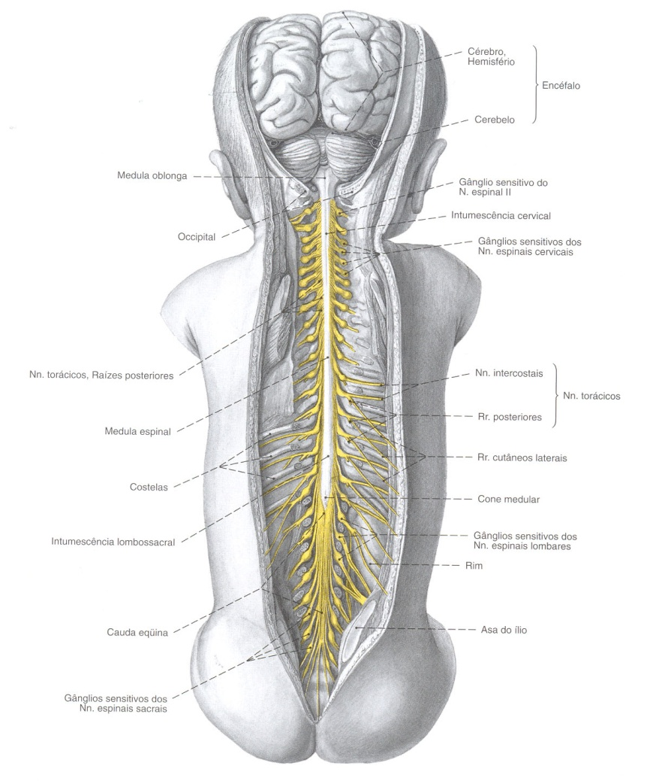
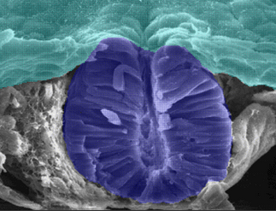
Embriologia humana Desenvolvimento do Sistema Nervoso Central Crista neural

Slide 2
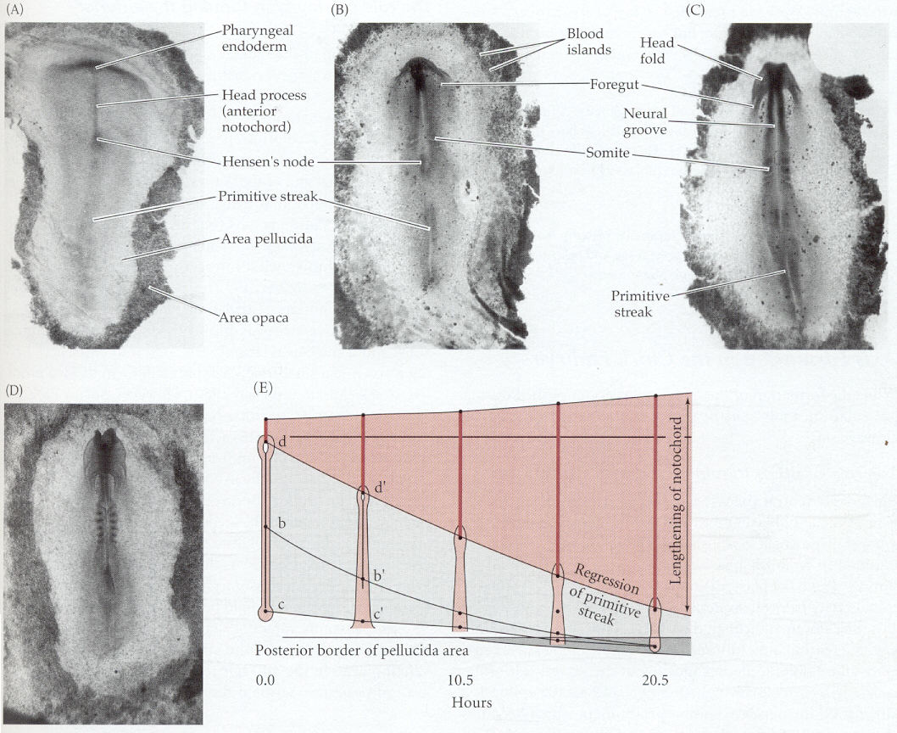
Neurulação no disco embrionário

Slide 3
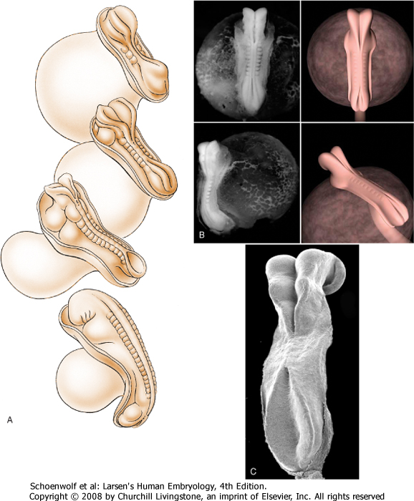
Neurulação e formação de segmentos ocorrem em paralelo no ectoderma e no mesoderma

Slide 4
neurulação: formação do tubo neural alinhado com mesoderma pré-cordal e notocorda
Células da placa neural – cubóides (distinção da futura epiderme)
Pregas neurais – elevação
Convergência das pregas neurais
notocorda
Encontro da pregas neurais
Fechamento do tubo neural
Início da migração de células da crista neural

Slide 5
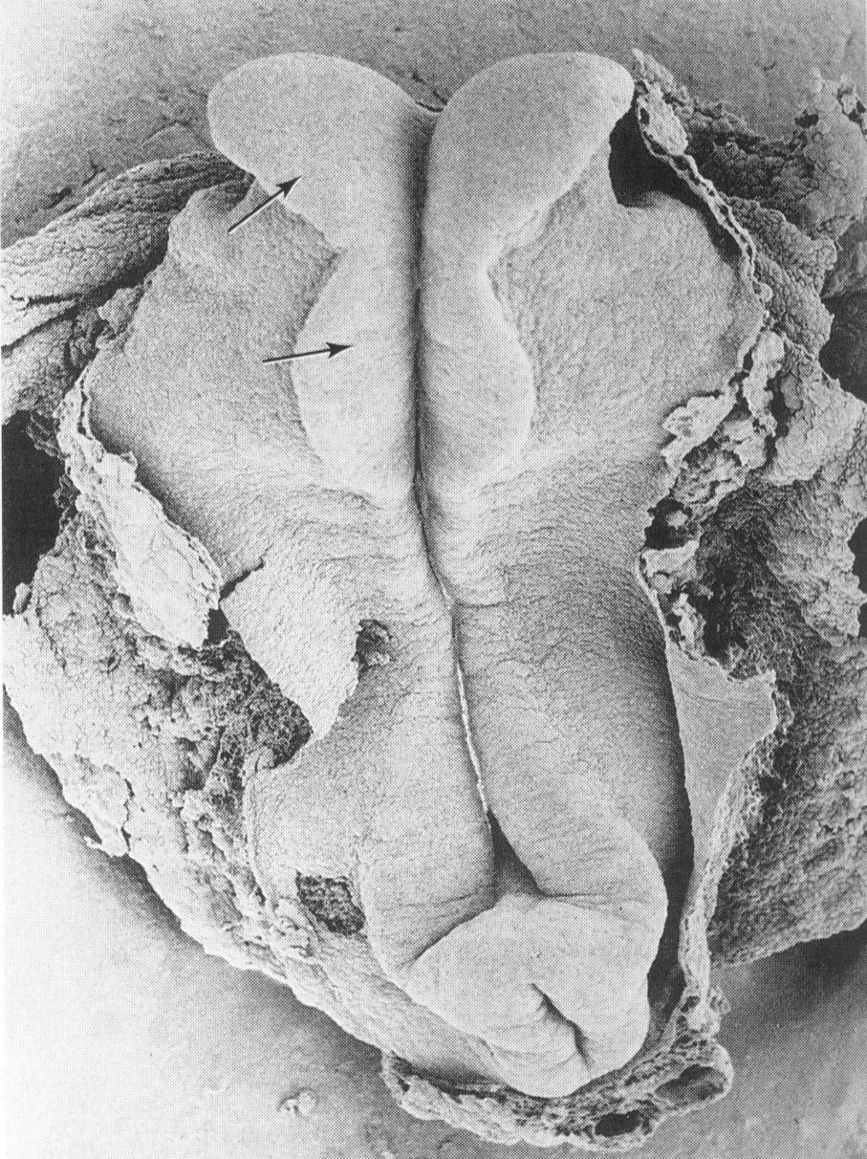
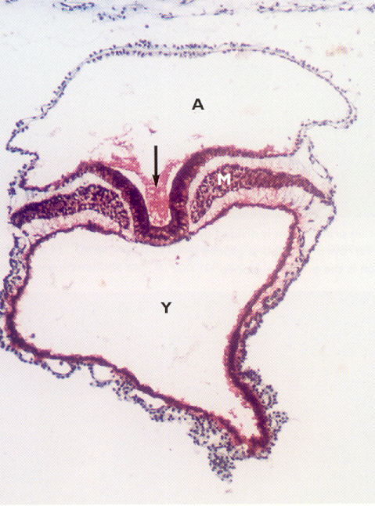
Embrião 21d: Gastrulação e início da neurulação
A: âmnio, M: mesoderma, Y: saco vitelino

Slide 6
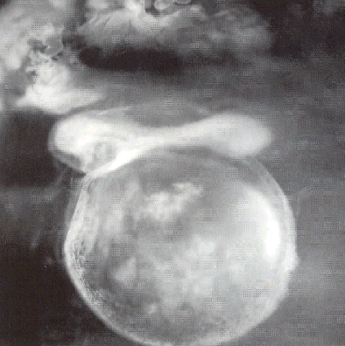
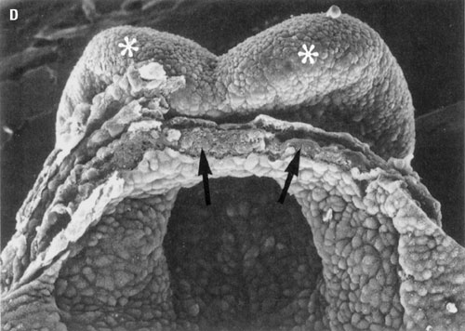
Embrião humano 23d: região anterior levantada do saco vitelínico

Slide 7
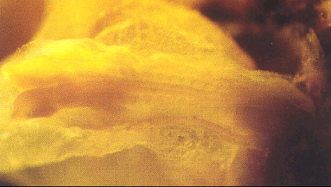
região encefálica
medula espinhal
Embrião humano 23d (vista dorsal): Neurulação, fechamento do tubo neural, neuróporo anterior aberto, gastrulação e formação de somitos continuam na região posterior

Slide 8
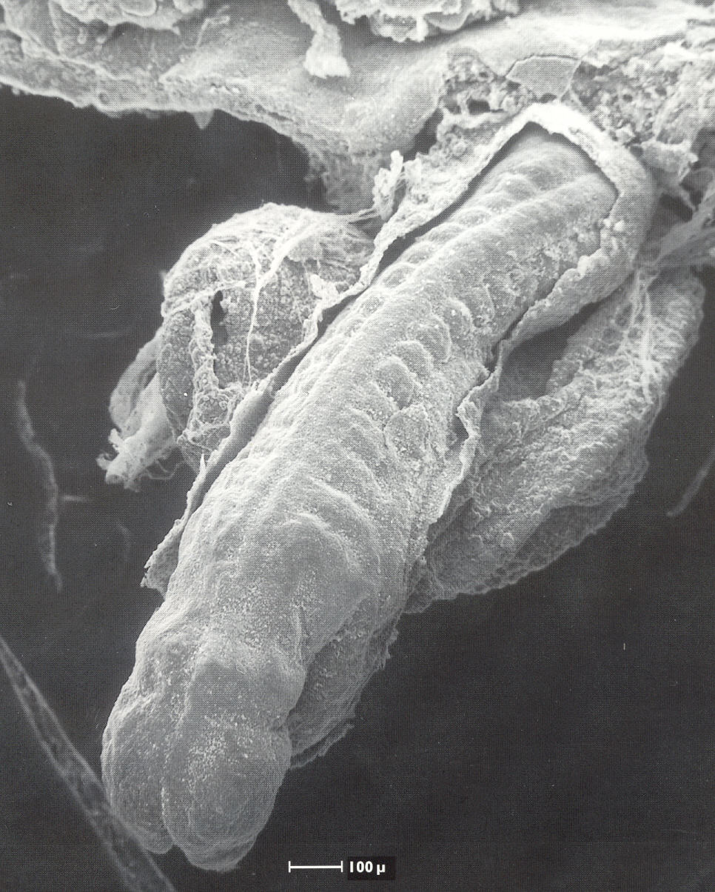
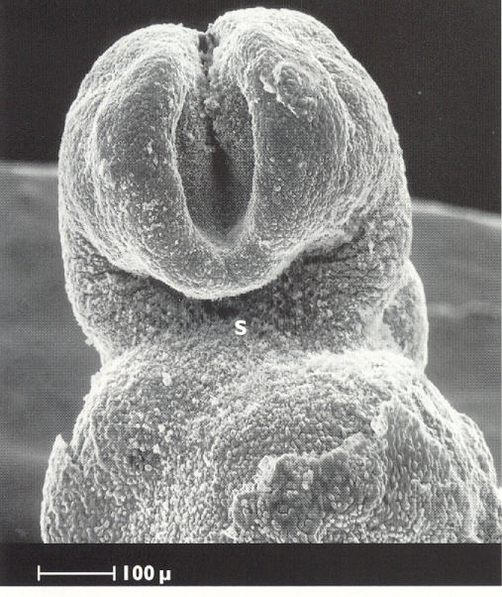
Embrião humano 26d (vista dorsal, MEV): gradual fechamento do tubo neural e do neuróporo anterior, vesículas encefálicas,
17somitos visíveis,
membrana estomodeal

Slide 9
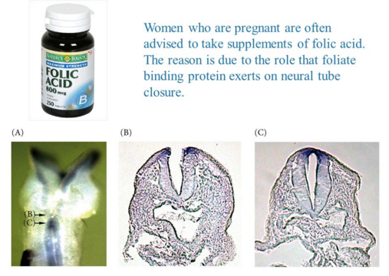
Ácido fólico (vitamina B9) é importante para promover o fechamento/fusão das pregas neurais.
Deficiência em ácido fólico é relacionada com anencefalia e spina bífida.
A exposição de células neurais ao líquido amniótico a partir do 20 dia pode causar a morte celular

Slide 10
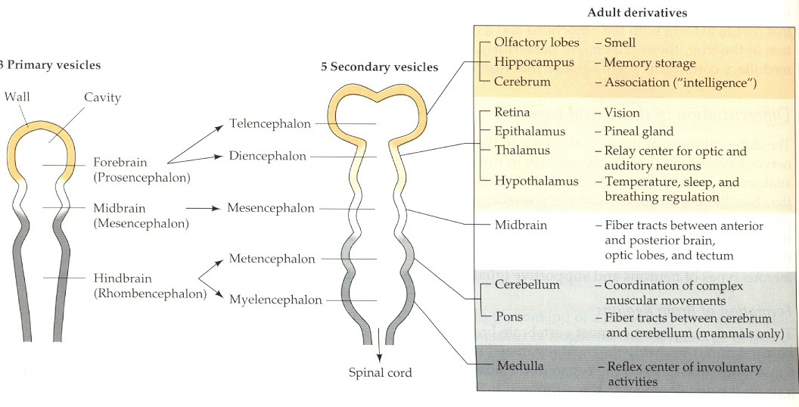
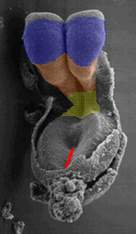
sequência linear das vesículas encefálicas

Slide 11
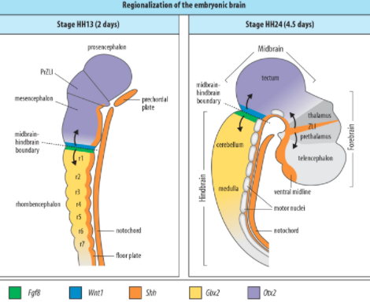
Base molecular da estruturação das vesículas encefálicas
Expressão de Otx2 define prosencéfalo e mesencéfalo; Otx2 inibe expressão de fatores Wnt
Borda mesencéfalo/mielencéfalo é marcado por expressão de FGF8 e Wnt1
Shh define base do tubo neural
Rombômeros do mielencéfalo expressam Gbx2 e Hox

Slide 12
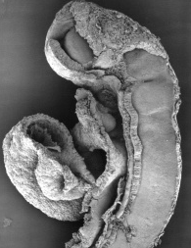
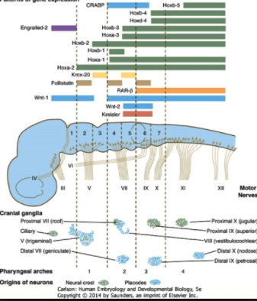
Rombômeros e estruturação do tronco cerebral
Rombômeros: estruturastransientes, quas-segmentares do tronco cerebral, identidade regional definida por código Hox

Slide 13
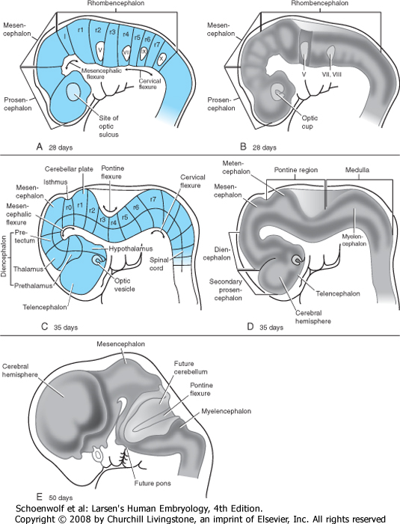
sistema linear do tubo neural cefálico passa por flexões:
flexura mesencefálica
flexura pontina
flexura cervical
o cortex derivado do telencéfalo passa por fase de expansão
levando à sobreposição do cortex sobre o diencéfalo e tronco cerebral

Slide 14
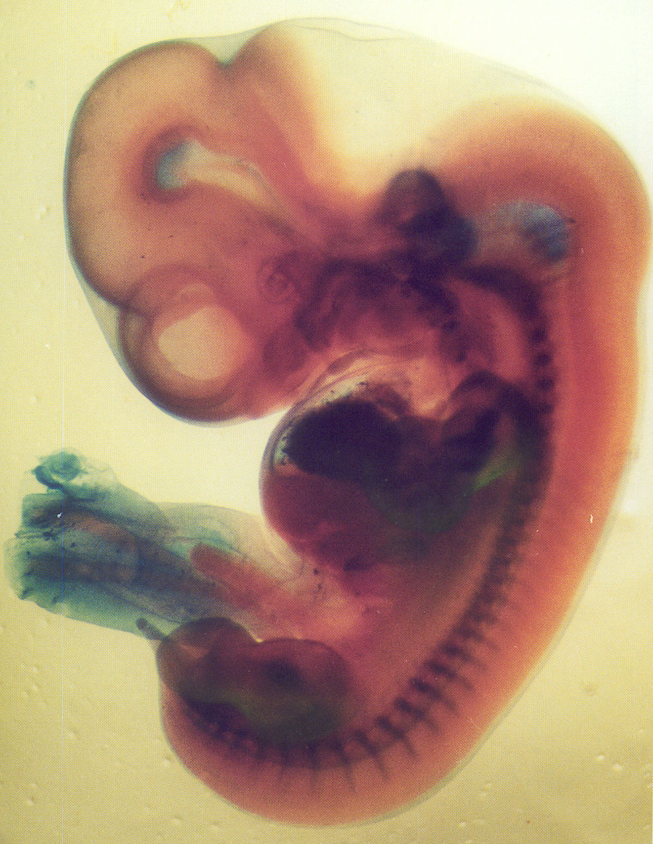
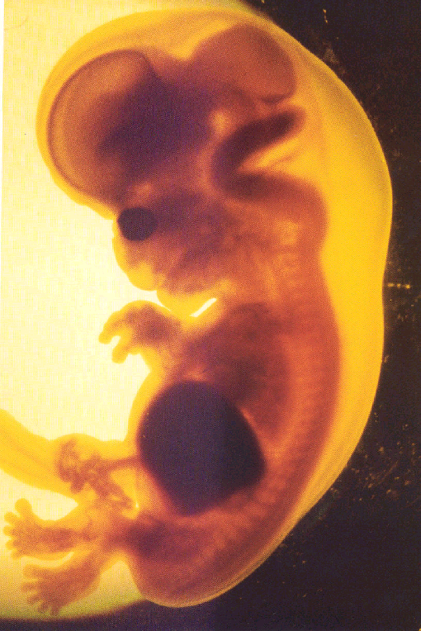
flexões cerebrais
istmo
ouvido
istmo
My
M
D
olho
T
Embrião humano 43d
Feto 11a semana

Slide 15
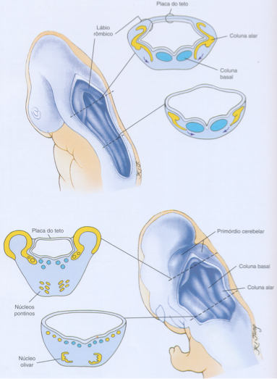
Desenvolvimento do tronco encefálico
O mielencéfalo possui um teto muito fino, membranoso que recobre o 4o ventrículo
As colunas basais e alares dão origem aos nervos motores e de associação da maioria dos nervos cranianos.
Extensões das colunas alares migram centralmente e formam os núcleos pontinos e olivares

Slide 16
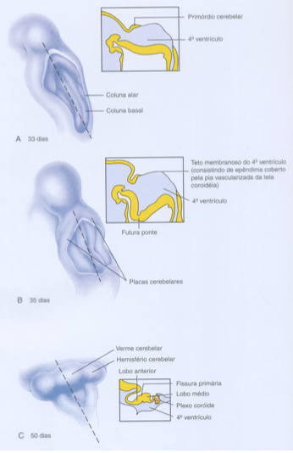
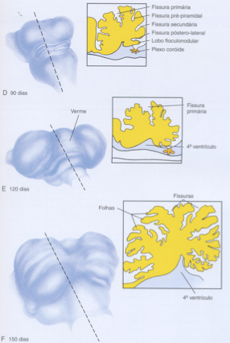
Desenvolvimento do tronco encefálico - cerebelo
flexura pontina
o cerebelo é derivado das placas alares do metencéfalo e do lábio rômbico;
a flexura pontina o posiciona posterior-dorsal à ponte;
a proliferação de neuroblastos da zona ventricular e a migração dos neurônios em diferenciação gera a estrutura de fissuras
flexura pontina

Slide 17
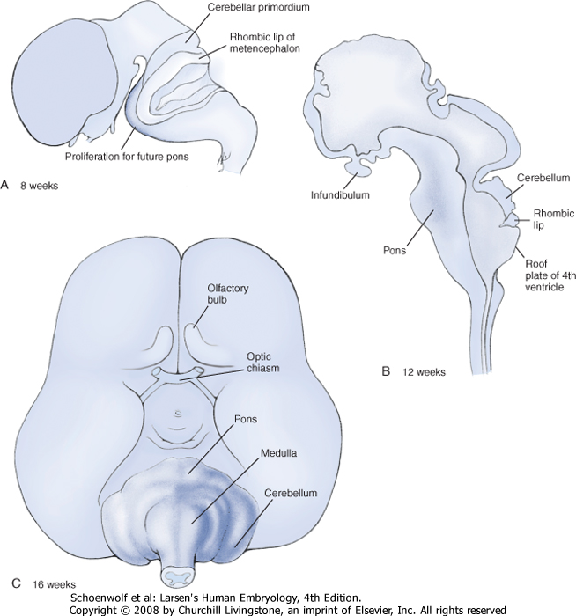
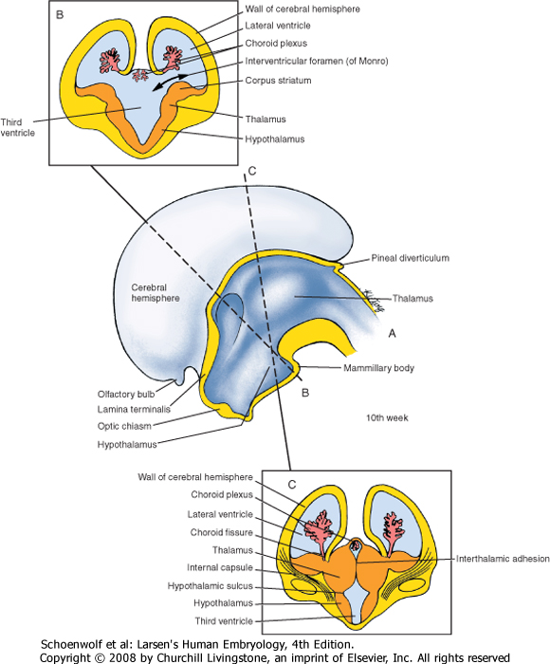
desenvolvimento do cortex
5ª semana

Slide 18
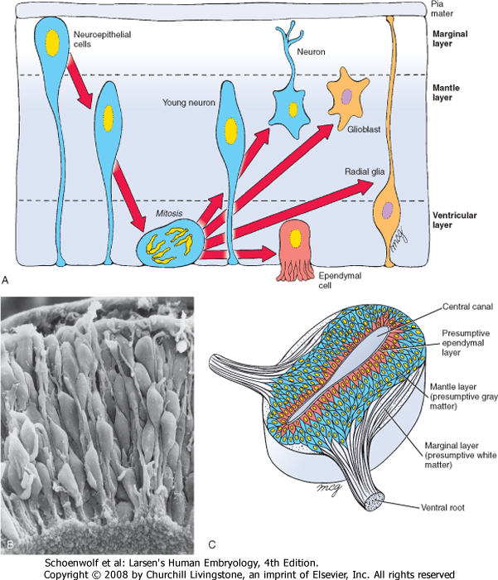
Neurogênese no tubo neural
parede do tubo neural:
epitélio pseudo-estratificado
posição do núcleo dependente da fase do ciclo celular

Slide 19
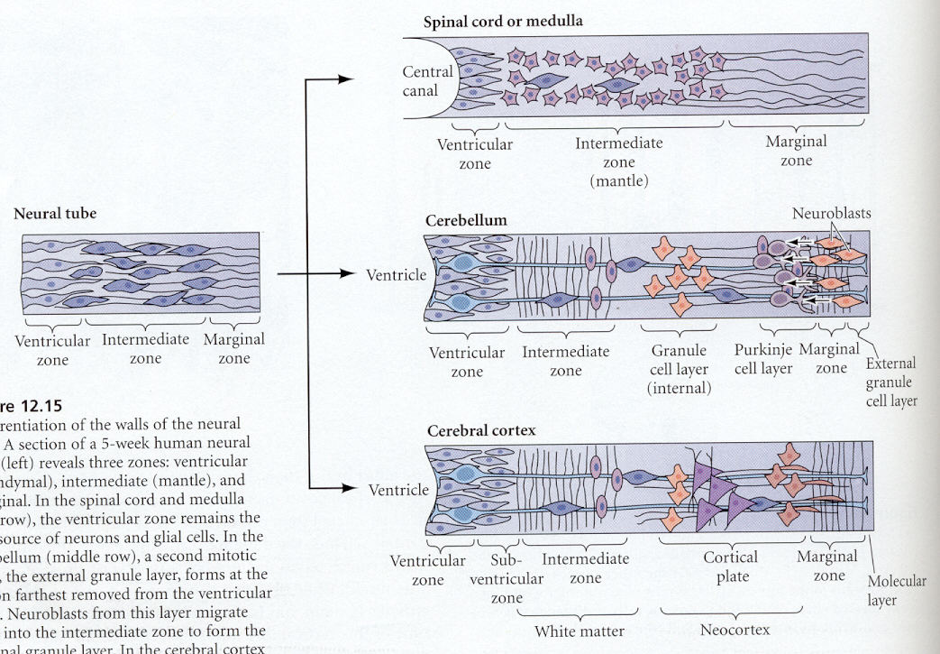
células tronco proliferam próximo ao lumen do tubo neural (epéndima)
neurônios “nascem” quando saiam do ciclo celular e iniciam migração
diferentes regiões exibem padrões diferentes de migração neuronal

Slide 20
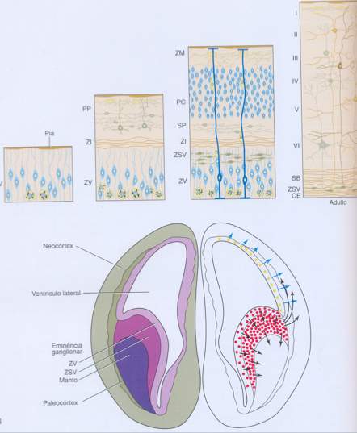
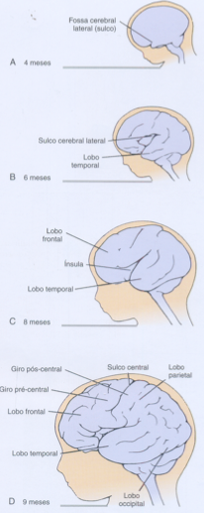

Slide 21
desenvolvimento da medula espinhal em embrião humano, a partir da placa neural
Região alar
Epiderme
Sulco limitans
Região basal
Gânglio da raiz dorsal
Neurônio de associação
Nervo espinhal
somático
Raiz dorsal
Neurônio sensorial
Neurônio motor
Zona marginal
Zona do manto
Epêndima

Slide 22
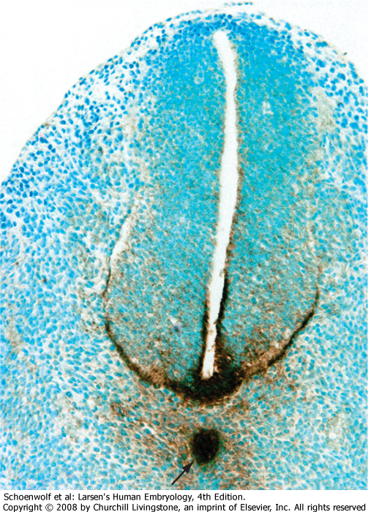
Sonic hedgehog (Shh) do notocorda induz expressão shh na placa neural – definição do piso do tubo neural

Slide 23
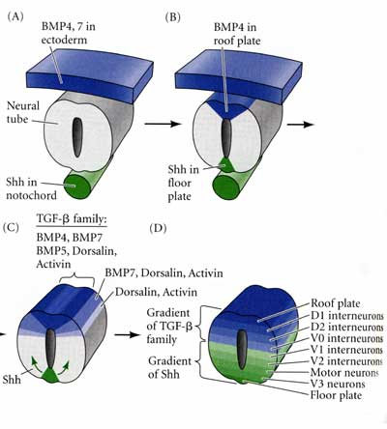
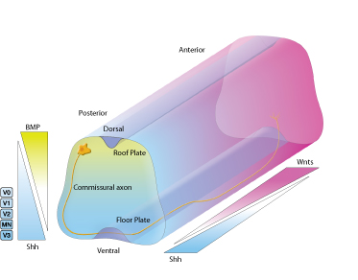
Integração Shh com sinalização Wnt
e membros da família TGF-β
determina o destino neuronal em posições
antero-posterior e dorso-ventral da medula espinhal

Slide 24
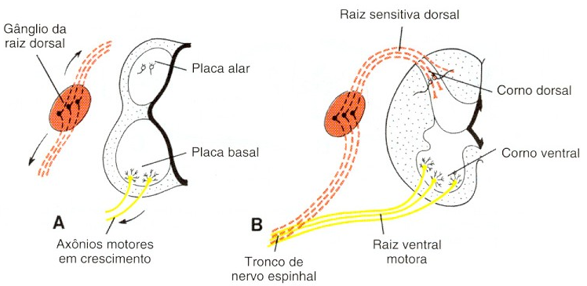
diferenciação da medula espinhal:
formação das raízes dorsais e ventrais
e de gânglios dorsais que são derivados da crista neural

Slide 25
células das cristas da placa neural em fechamento passam por transição epitelial-mesenquimal e iniciam processo de migração

Slide 26
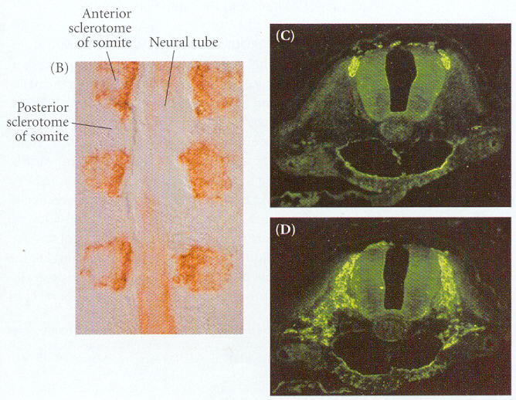
rotas de migração de células da crista neural do tronco
1ª rota central (através dos somitos),
2ª rota dorsolateral
Fatores da matriz extracelular limitam rotas de migração (apenas através da parte anterior dos somitos)
somito

Slide 27
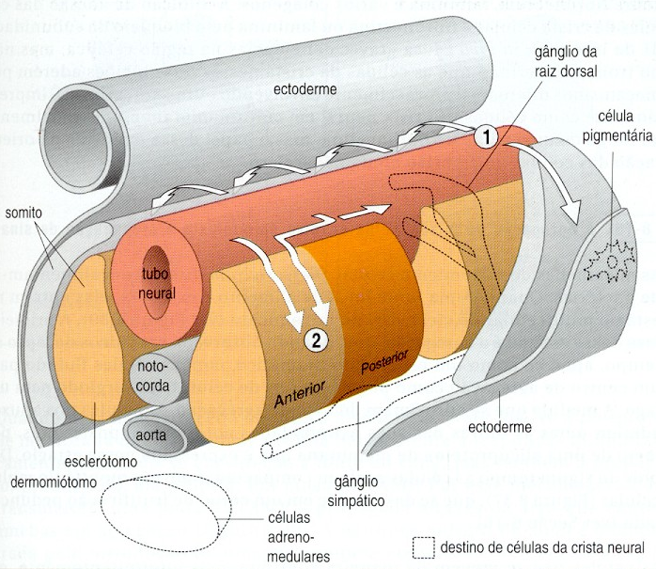
rota de migração de células da crista neural do tronco
ROTAS DE MIGRAÇÃO DAS CÉLULAS DA CRISTA NEURAL
matriz extracelular dos somitos determina rota de migração de precursores neuronais dos gânglios dorsais
e das células da medula adrenal
(produzem norepinefrina e epinefrina resp.)

Slide 28
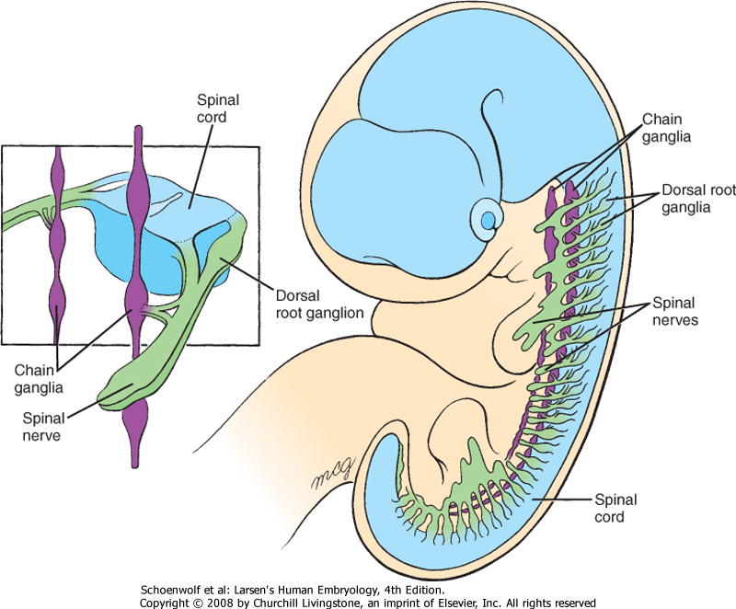
formação dos gânglios dorsais segmentares e da cadeia ganglionar do simpático a partir da crista neural

Slide 29
Linha do tempo
Dias 19-26: neurulação e fechamento do tubo neural
Dias 28-33: medula espinhal: neurônios motores na colunoa ventral do tubo neural; gânglios dorsais na raiz dorsal do tubo neural; gânglios dorsais e simpáticos começam aparecer
Semanas 4-8: flexões encefálicas; no diencéfalo formam-se vesícula óptica e infundíblo; no tronco verebral aparece o primórdio cerebelar e os núcleos da base do tronco, seguido da formação dos núcleos pontinos
Semanas 8-10: no diencéfalo e aparecem os núcleos do tálamo e hipotálamo e fusão da bolsa de Rathke com o infundíbulo; diferenciação do nervo olfatório e conexão com bulbo olfatório
Semanas 10-20: diferenciação das fissuras e folhas do cerebelo
Meses 4-9: desenvolvimento dos lobos cerebrais eaprofundamento dos sulcos

Slide 30
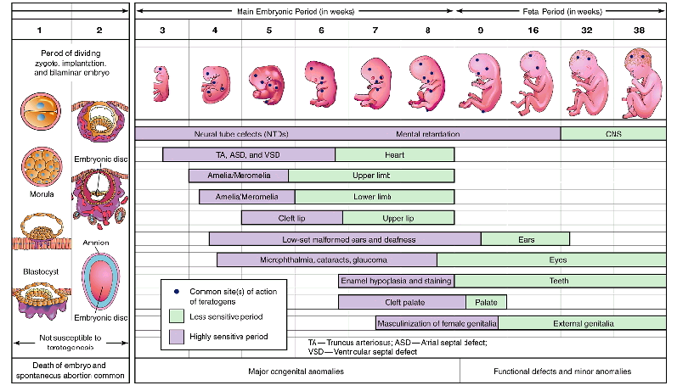
Fases de susceptibilidade do sistema nervoso central a teratôgenos e malformações congênitas

